Slide 1
Desaign Patterns
Nama : Muchamad Irsad Maulana
NRP : 4210161005

Slide 2
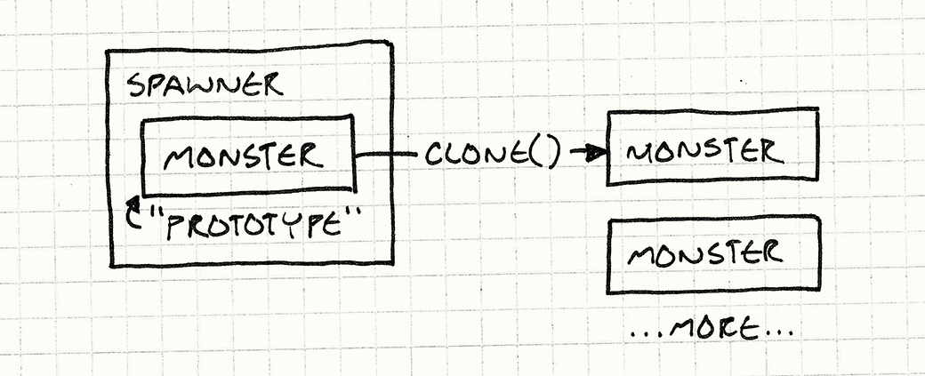
Stronghold Crusader 2
Deskripsi Kasus :
Pada game ini player maupun musuh akan membuat prajurit yang dapat dibuat dengan atau tanpa bahan baku .
Class Diagram :

Slide 3
Pejelasan pattern prototype dapat diterapkan dalam studi kasus
Prototype adalah cara untuk membentuk object baru yang dibuat dari prototype seperti mengkloning object dari object itu sendiri menjadi object baru.
Pattern prototype dibuat untuk memangkas biaya pembuatan object baru karena object itu memiliki parameter yang sama sehingga tidak perlu untuk memuat new object.
contoh dalam stronghold crusader ketika membuat object Archer, maka object baru yang dibuat adalah archer pertama dan yang lainnya hanyalah kloningan dari archer pertama.

Slide 4
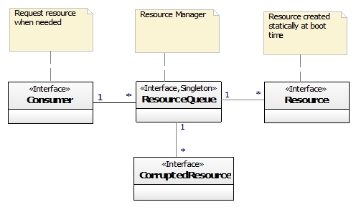
Stronghold Crusader 2
Deskripsi Kasus
Dalam permainan ini terdapat sistem yang mengatur jumlah uang , kayu , logam, dan lain - lain dalam satu entitas sesuai dengan item yang didapat atau dikurangi.
Class Diagram

Slide 5
Penejelasan pattern singleton dapat diterapkan dalam studi kasus
Singleton adalah cara agar sebuah class tidak perlu membuat instance baru setiap kali class itu dipanggil.
Pattern Singleton dibuat untuk mengurangi penggunaan memory dan CPU cycles secara berlebihan, menjadikan class layaknya static class,
Contoh dalam Stronghold Crusader terdapat class management entitas yang berisi entitas coin, kayu, dll. setiap kali kayu dan koin didapat atau dikurangi, akan memanggil sekali instance class management untuk menambah isi entitas.

Slide 6
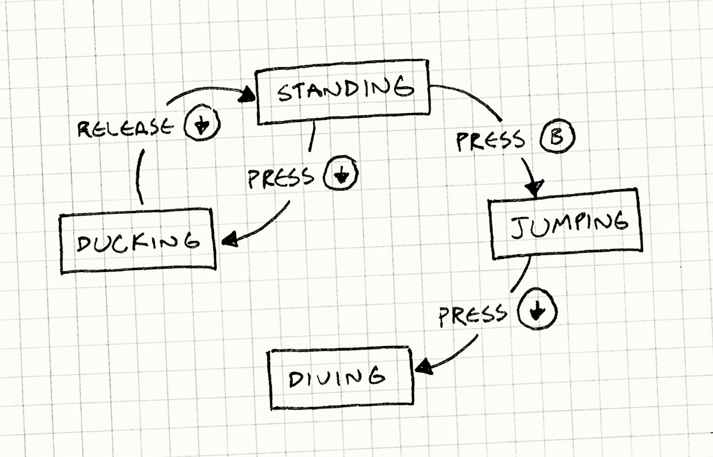
Mobile Legends
Deskripsi Kasus
Dalam game ini terdapat kondisi dimana player menyerang atau tidak menyerang tergantung dari user
Class Diagram

Slide 7
Penjelasan pattern State dapat diterapkan dalam kasus
State adalah pattern dalam pemrograman untuk menciptakan sebuah kondisi yang disesuaikan dengan aksi yang menyebabkan kondisi tersebut.
State bertujuan untuk menentukan pola mana yang berjalan sesuai dengan kondisi yang menyebabkan trigger.
contoh dalam mobile legends player yang menekan tombol attack akan melakukan gerakan serangan jika tidak karakter hanya akan diam.

